Slide 1
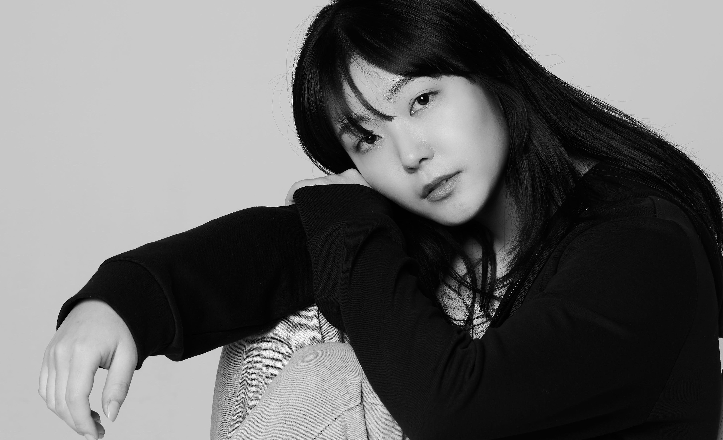
정 혜 은
Jeong Hyeeun
2004.05.14
163cm 50kg
📞010 9348 3496
_wx__x
prettyjhe@naver.com
특기
플룻, 피아노
경상도 사투리
개소리 내기

Slide 2
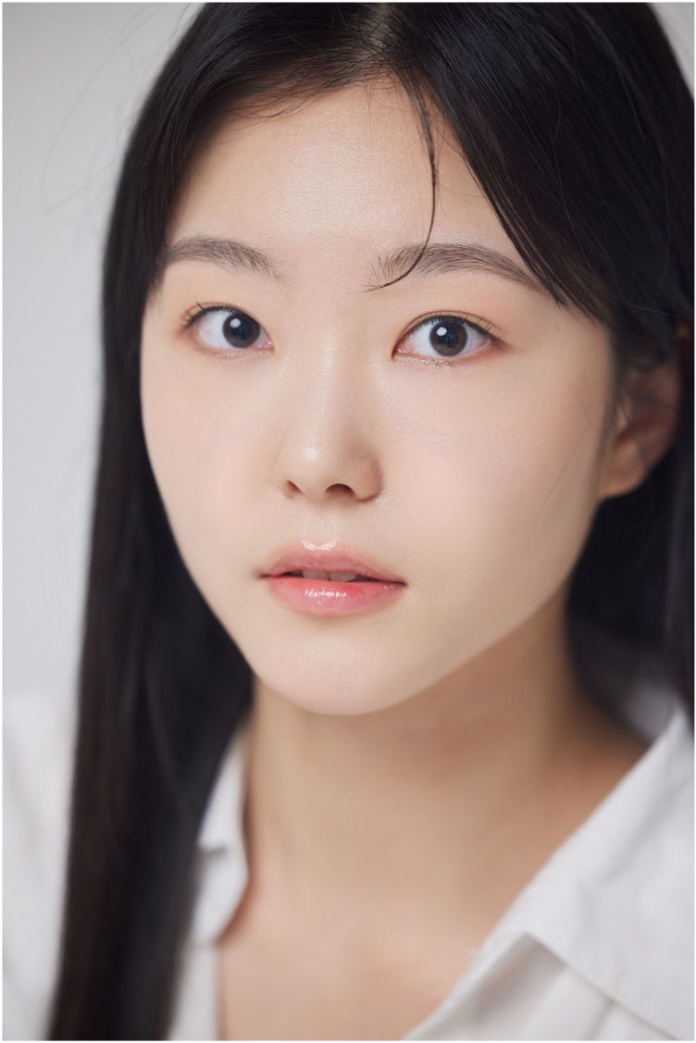
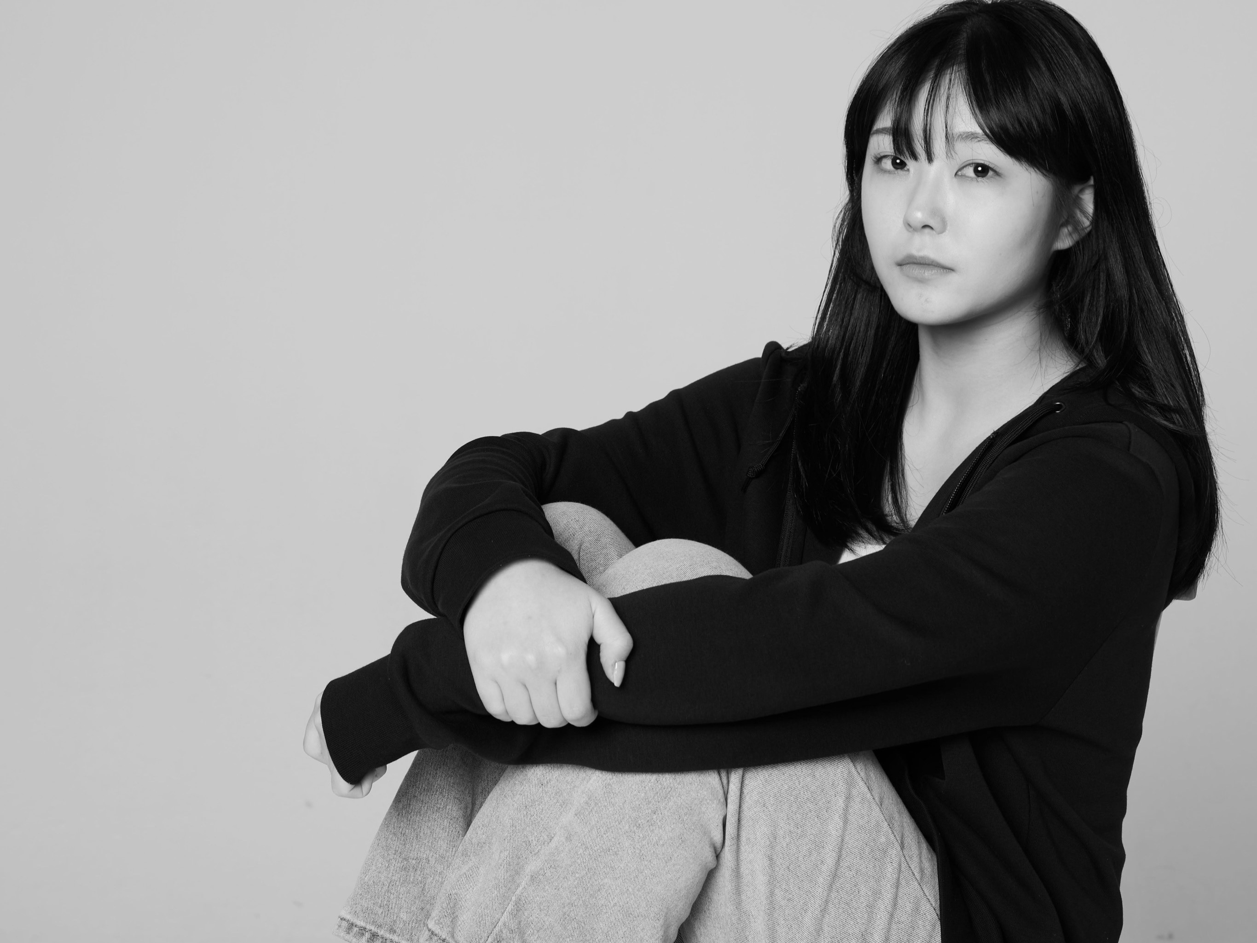
드라마
단편영화
E.T.C
KBS ‘기막힌 유산’ 어린 청아 역
SBS ‘우리 갑순이’ 주희 역 (초롱친구) 외 다수
콜럼비아대학원 단편영화 ‘Two Sisters’
주연 유진 역
한양대 졸업작품 ‘야채’ 주연 민경 역
한양대 단편영화 ‘뉴ABO’ 주연 송이 역
외 다수
밀양연극제 “햄릿” 햄릿 역
“햄릿” 대상 수상
클래스팅 앱광고 메인
자유학기제 교육부 광고
2015EBS 겨울방학생활
주연 나아라역

